Slide 1

ỦY BAN NHÂN DÂN QUẬN GÒ VẤP
TRƯỜNG THCS PHẠM VĂN CHIÊU
TỔ NĂNG KHIẾU
NĂM HỌC 2023 - 2024
BÀI GIẢNG MÔN GIÁO DỤC THỂ CHẤT LỚP 6
CHỦ ĐỀ: CHẠY CỰ LY NGẮN

Slide 2
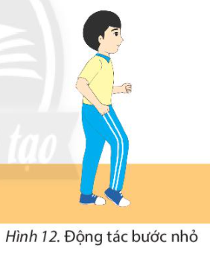
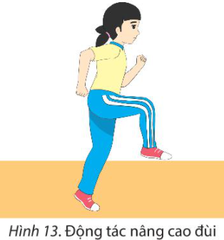
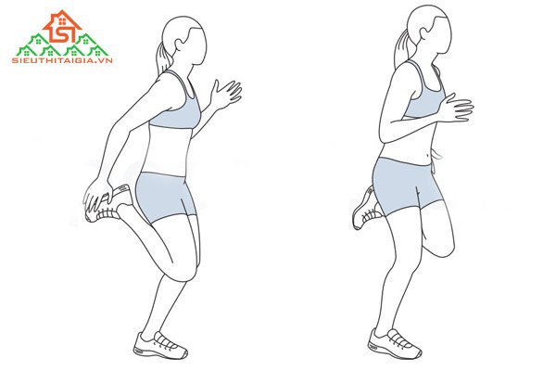
I. HOẠT ĐỘNG 1: KHỞI ĐỘNG
Khởi động chung: Xoay các khớp, ép ngang, ép dọc…
Khởi động chuyên môn:
Thực hiện các động tác bổ trợ: Chạy bước nhỏ, chạy nâng cao đùi, chạy gót chạm mông.

Slide 3
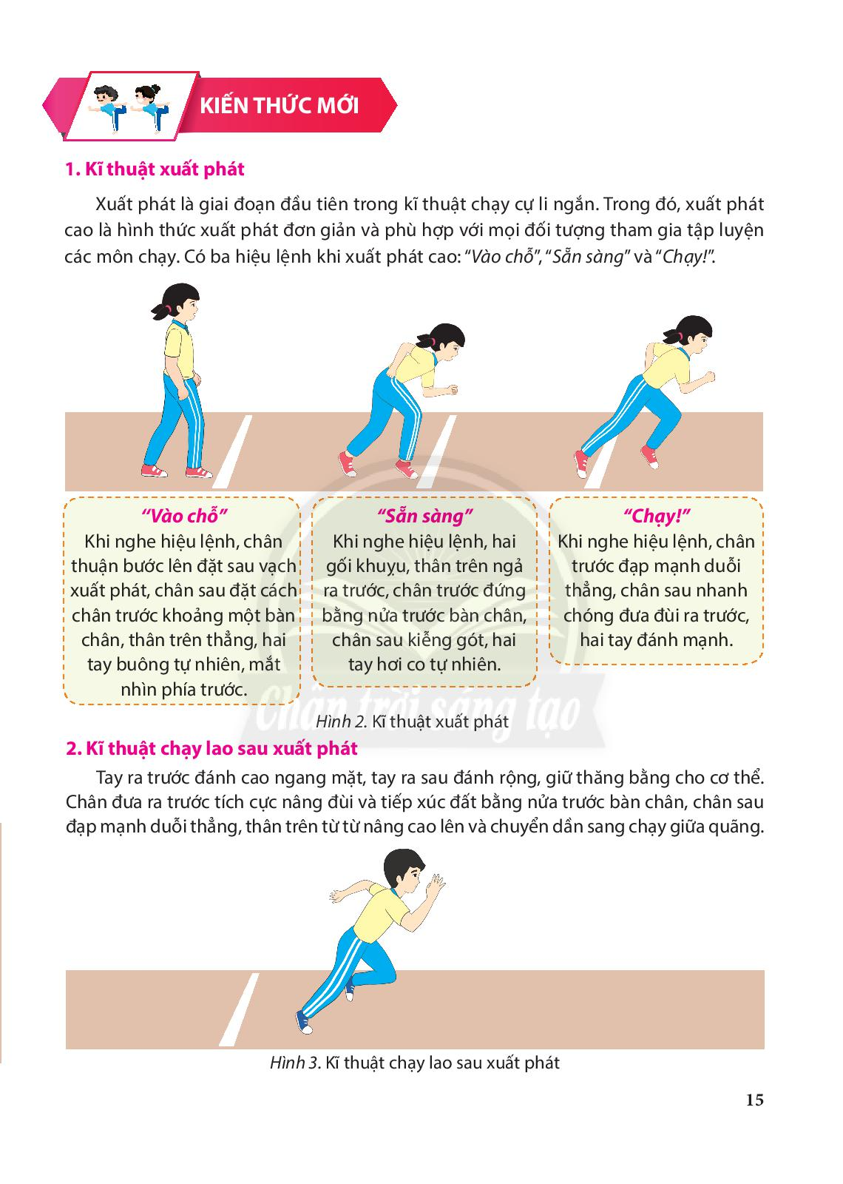
BÀI 2: KĨ THUẬT XUẤT PHÁT VÀ CHẠY LAO SAU XUẤT PHÁT

Slide 4
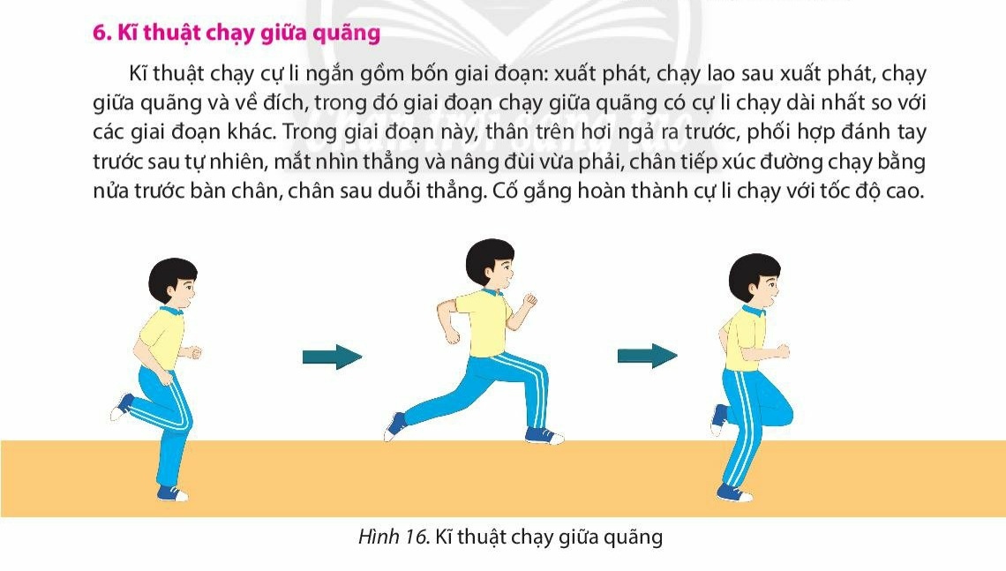

Slide 5
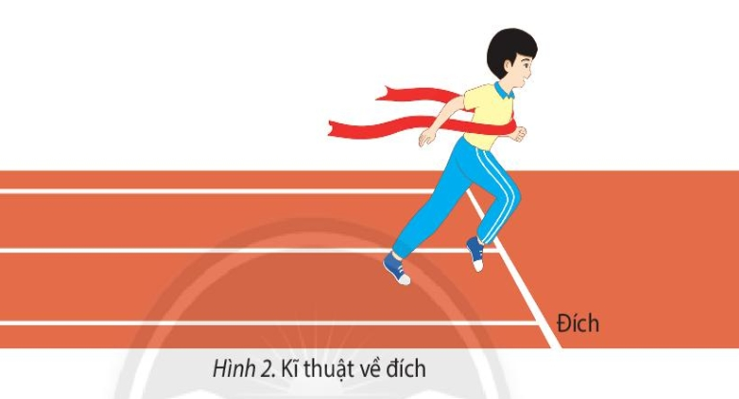
Bài 3: KĨ THUẬT CHẠY VỀ ĐÍCH

Slide 6
HOẠT ĐỘNG LUYỆN TẬP
- Một số đông tác bổ trợ.
- Kĩ thuật xuất phát, kĩ thuật chạy giữa quãng
- Kĩ thuật chạy về đích

